Slide 1

DOSSIER D’ANALYSE
Chris Balla & Stéphane Muller
DIPSW 2022-2023

Slide 2
PRÉSENTATION
Calista est une application de gestion collaborative de tableaux Kanban. Elle est réalisée pour une jeune startup de développeurs indépendants, suite à une victoire d’appel d’offre fictif.
Les utilisateurs de l’application peuvent créer des tableaux, qui contiennent des listes, qui sont elles-mêmes composées de cartes qui représentent les tâches à effectuer. Le nom Calista évoque d’ailleurs ces entités (CA pour les cartes, LIS pour les listes, TA pour les tableaux)
Le site se veut dynamique, accessible aux utilisateurs, intuitif avec une section help qui présentera l’application.

Slide 3
FONCTIONNALITÉS
Après avoir créé un compte, un utilisateur connecté peut gérer les informations de son profil. Il peut modifier son mot de passe, son nom et son prénom.
À partir de sa page tableau de bord, il peut créer, modifier, dupliquer ou supprimer ses tableaux.
Dans un tableau, il peut gérer des listes et des cartes.
Les listes sont des colonnes qui peuvent être crées, renommées, déplacées, dupliquées ou supprimées. Les listes contiennent des cartes.
Les cartes peuvent être déplacées au sein d’une liste ou dans une autre liste. L’utilisateur peut renommer, déplacer, dupliquer, supprimer ou modifier une carte. La carte est composée obligatoirement d’un nom et peut avoir une description. À cette carte on peut également ajouter, supprimer ou modifier des membres, des dates de début et de fin, une couverture.
Une fonction essentielle d’une application de gestion de projet est le partage de tableaux avec des membres inscrits, ou non inscrits qui devront se créer un compte. Les membres peuvent être associés à des cartes.
À tout moment, l’utilisateur peut consulter un guide qui l’aide à appréhender l’application, depuis le menu de navigation.

Slide 4
DIAGRAMME DE CLASSES

Slide 5
IDENTIFICATION DES ENTITÉS
L’utilisateur a la possibilité d’interagir avec l’application. Il doit absolument être inscrit à Calista et posséder un compte. Pour utiliser l’application, il doit absolument être connecté. Les utilisateurs ont un rôle sur chaque tableaux sur lesquels ils sont invités.
ADMIN - chaque utilisateur est admin de ses tableaux. Il peut les modifier et les supprimer, ajouter et expulser des membres.
MEMBRE - le membre est invité sur un autre tableau et peut effectuer des modifications sur celui ci. Il ne peut néanmoins pas ajouter d'autres membres ou supprimer le tableau.
OBSERVATEUR est un utilisateur qui a été invité sur un autre tableau et n’a que le droit de lecture, sans possibilité de modifier les éléments.
SUPER ADMINISTRATEUR possède les droits maximal, dont des droits de gestion des comptes utilisateurs.
Chaque tableau doit avoir au moins un admin.

Slide 6
IDENTIFICATION DES ENTITÉS
CALISTA dispose de plusieurs entités avec des fonctionnalités qui leur sont propres.
- TABLEAU DE BORD regroupe l’ensemble des tableaux qui sont créées. On peut y effectuer les principales fonctionnalités CRUD (Create, Read, Update,Delete) pour l’ensemble des tableaux. Il est aussi possible de dupliquer un tableau.
- TABLEAU regroupe l’ensemble des listes. Il est identifié par un nom et il est possible d’y effectuer les actions CRUD. On peut choisir une couleur de thème pour son tableau.
- LISTE c’est une colonne qui contient toutes les cartes dédiées aux tâches. Ses fonctionnalités sont le CRUD. Il est aussi possible de déplacer une liste et de la placer avant ou après une autre liste ou de la supprimer.
- CARTE la plus petite entité. Elle contient les fonctions basiques CRUD. Il est possible de déplacer la carte dans une liste mais aussi entre plusieurs listes. Il est possible de changer la couleur de la couverture, d’ajouter une date et des membres.

Slide 7
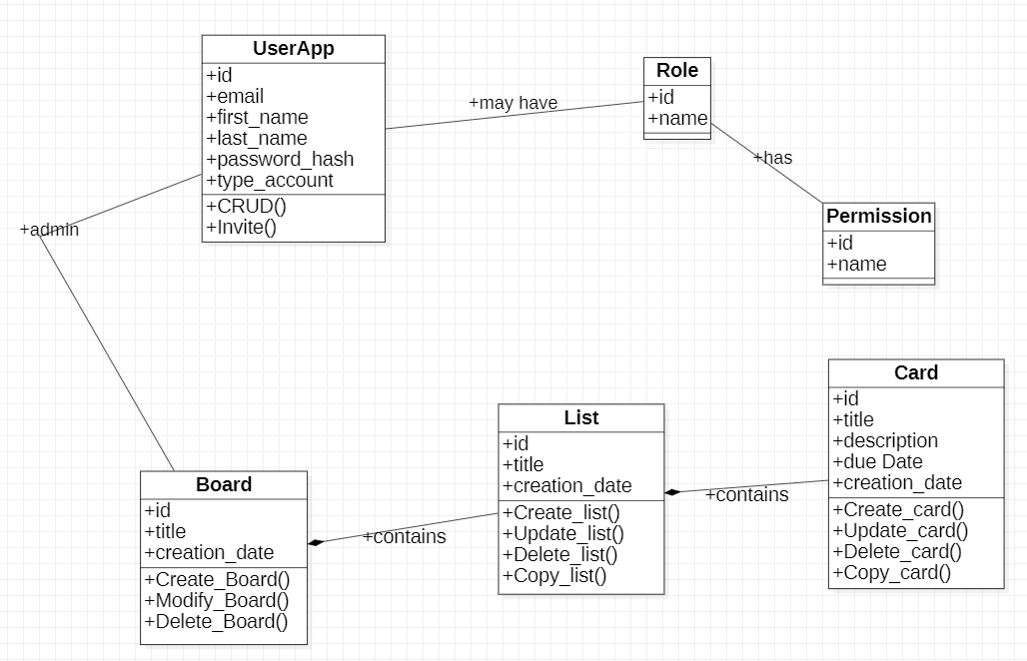
REPRÉSENTATION GRAPHIQUE

Slide 8
AUTRES DIAGRAMMES

Slide 9
1. CRÉATION DE COMPTE
Pour être un utilisateur, le visiteur a besoin de créer un compte. Pour cela, il se rend sur la page de connexion et choisit l’option « création de compte ».
Il lui est alors demandé de rentrer certaines informations (adresse mail, nom, prénom, mot de passe).
Le système l’authentifie en vérifiant que cette exacte adresse mail n’existe pas dans la base de données et que les mots de passe sont concordants. Il lui envoie ensuite un mail de confirmation.
Le visiteur clique sur le lien de confirmation.
Le système valide son compte et le redirige sur la page de connexion où il doit entrer ses identifiants. Il lui est aussi affiché une confirmation validation de compte.

Slide 10
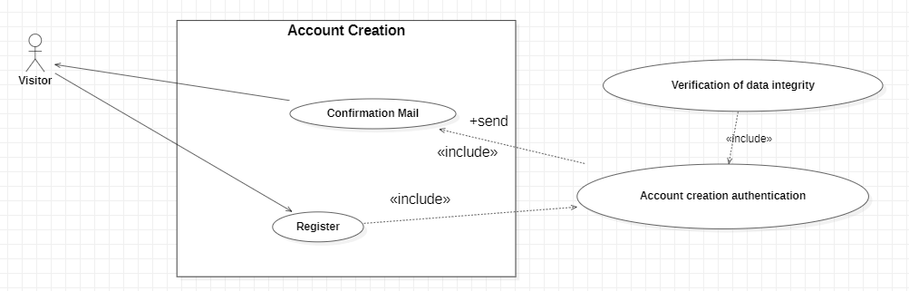
REPRÉSENTATION GRAPHIQUE CAS D’UTILISATION

Slide 11
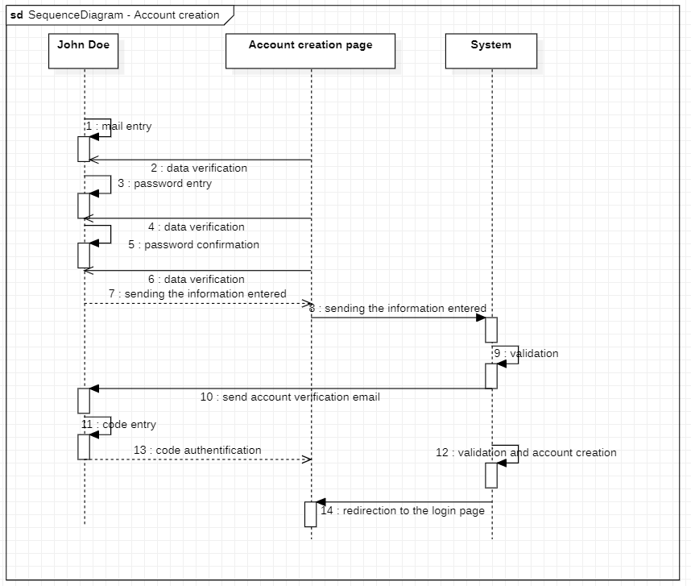
DIAGRAMME DE SÉQUENCE CRÉATION DE COMPTE

Slide 12
2. CONNEXION
Pour se connecter, il faut déjà avoir un compte et se rendre sur la page de connexion.
Entrer ses identifiants (mail, mot de passe) et cliquer sur le bouton de connexion.
le système vérifie alors l’existence des informations, charge les données et redirige l’utilisateur sur son tableau de bord.

Slide 13
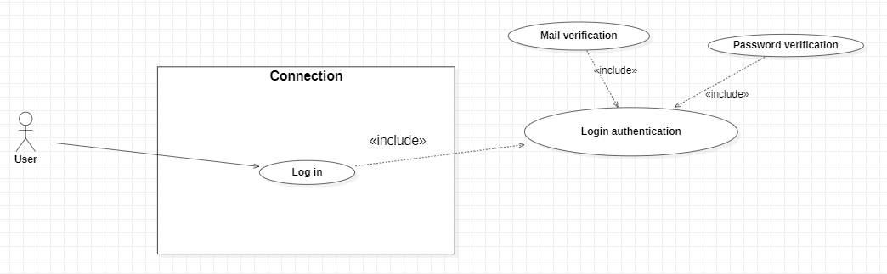
REPRÉSENTATION GRAPHIQUE DIAGRAMME DE CAS D’UTILISATION

Slide 14
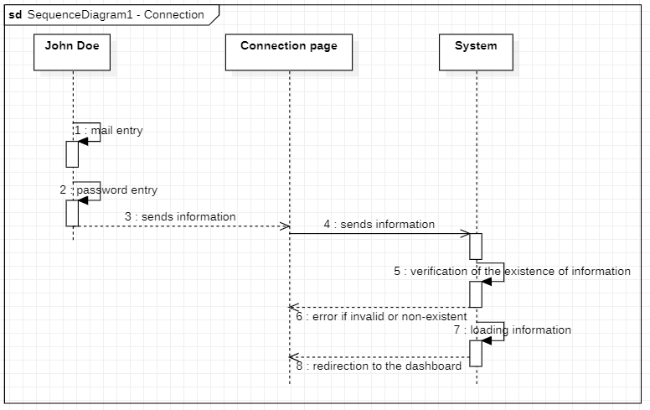
DIAGRAMME DE SÉQUENCE CONNEXION

Slide 15
3. RÉCUPÉRATION DE MOT DE PASSE
L’utilisateur peut aussi récupérer son mot de passe.
Il sélectionne l’option « mot de passe oublié » depuis la page de connexion. Il est alors redirigé vers un module de récupération de mot de passe.
Il lui est demandé de renseigner son adresse mail.
Le système affiche un message « Si un compte lié à cette adresse existe, un email vous sera envoyé à cette adresse », vérifie l’adresse email et envoie un email à cette adresse.
L’utilisateur rentre les informations contenues dans le mail de récupération sur la page.
Il peut ensuite rentrer un nouveau mot de passe et le confirmer en l’entrant une deuxième fois.
Il clique ensuite sur le bouton valider et est redirigé vers la page de connexion et doit rentrer ses informations afin de se connecter.

Slide 16
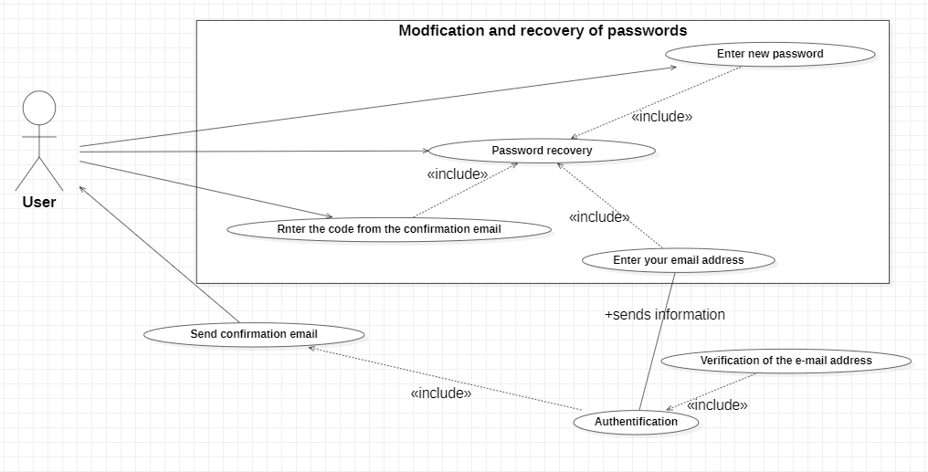
REPRÉSENTATION GRAPHIQUE DIAGRAMME DE CAS D’UTILISATION

Slide 17
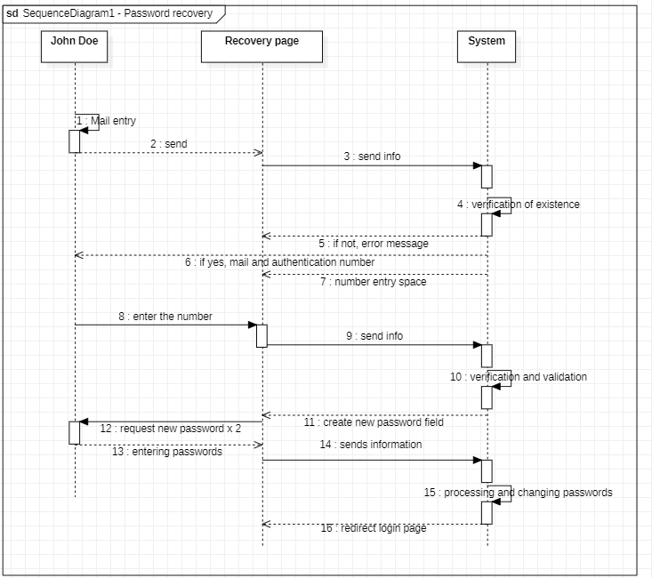
DIAGRAMME DE SÉQUENCE RÉCUPÉRATION DE MOT DE PASSE

Slide 18
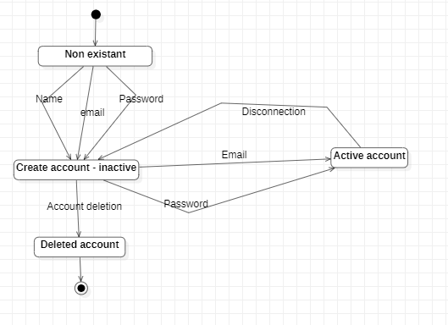
DIAGRAMME ÉTAT-TRANSTION ÉTATS D’UN COMPTE

Slide 19
4. MANIPULATION D’UN TABLEAU
L’utilisateur a réussi à se connecter et est conduit immédiatement sur son « tableau de bord » avec les informations de sa session. C’est le lieu où il peut voir et accéder à tous les tableaux qui existent.
Pour créer un nouveau tableau, il clique sur le bouton « ajouter » et une modale lui donne accès à des informations à renseigner.
Il peut ainsi renseigner le nom du tableau, choisir le thème de couleurs associé à ce tableau et cliquer sur « confirmer ». Une représentation visuelle est créée sur le tableau de bord.
Il peut modifier les éléments renseignés, mais aussi dupliquer le tableau ou le supprimer. Il doit cliquer sur le bouton des options associé au tableau pour le faire.

Slide 20
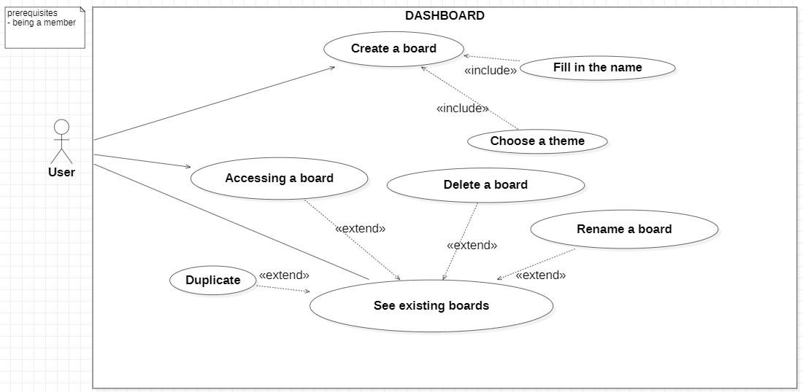
REPRÉSENTATION GRAPHIQUE DIAGRAMME DE CAS D’UTILISATION

Slide 21
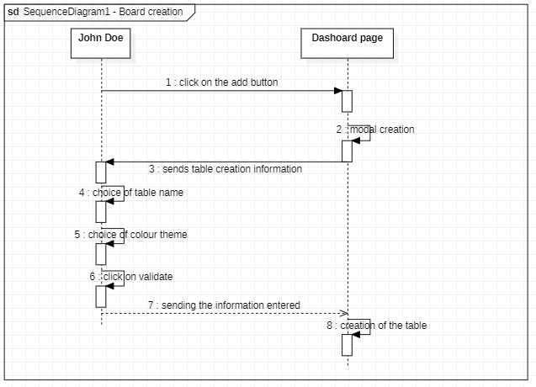
DIAGRAMME DE SÉQUENCE CRÉATION D’UN TABLEAU

Slide 22
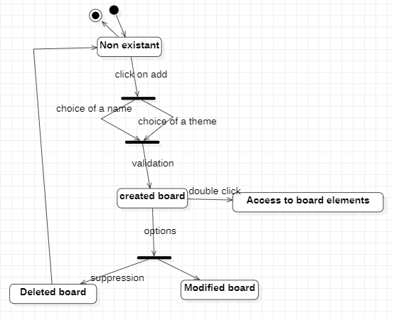
DIAGRAMME D’ÉTAT-TRANSITION CAS D’UN TABLEAU

Slide 23
5. MANIPULATION D’UNE LISTE
L’utilisateur a créé un tableau et a été conduit sur la page de ce tableau. Là, il peut ajouter des listes, qui sont les colonnes du kanban.
Pour créer une nouvelle liste, il clique sur le bouton « ajouter » et un champ apparait où il peut donner un nom à cette liste et confirmer.
L’utilisateur peut, s’il le souhaite dupliquer une liste avec son contenu, la supprimer ou la modifier.
Il peut aussi déplacer la liste (drag & drop) soit avant ou après une autre liste.

Slide 24
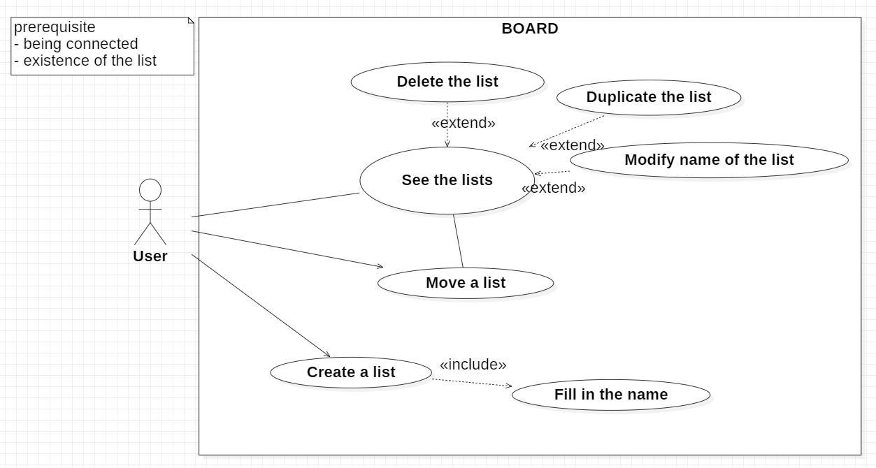
REPRÉSENTATION GRAPHIQUE DIAGRAMME DE CAS D’UTILISATION

Slide 25
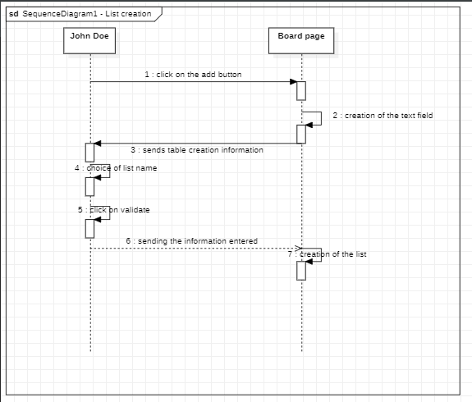
DIAGRAMME DE SÉQUENCE CRÉATION D’UNE LISTE

Slide 26
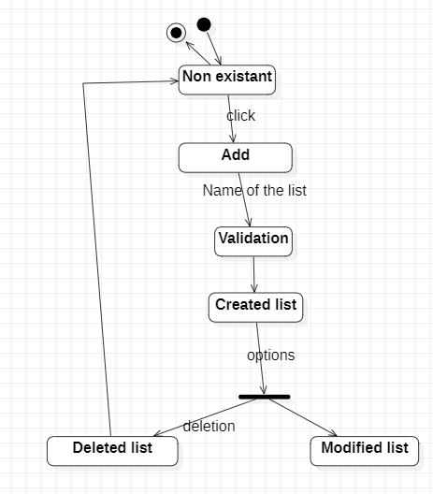
DIAGRAMME D’ÉTAT-TRANSITION CAS D’UNE LISTE

Slide 27
6. MANIPULATION D’UNE CARTE
L’utilisateur a créé une liste. Il se trouve toujours sur la page du Tableau mais, à l’intérieur de la colonne. Là, il peut ajouter des cartes. Les cartes étant la représentation des tâches à faire.
Pour créer une nouvelle carte, il clique sur le bouton « ajouter » et un champ apparait où il peut donner un nom à cette carte et confirmer.
La carte est ainsi créée et le bouton se déplace vers le bas pour donner la possibilité de créer une nouvelle carte.
L’utilisateur a la possibilité plus tard d’apporter des modifications sur la couverture, les dates et checklists et assigner des membres. En cliquant dessus, Il a accès à une modale pour effectuer ces opérations
L’utilisateur peut s’il le souhaite dupliquer une carte avec son contenu, la supprimer ou la modifier.
Il peut aussi déplacer la carte (drag & drop) soit par rapport aux autres cartes (mouvement vertical), ou alors entre chaque liste (mouvement horizontal).

Slide 28
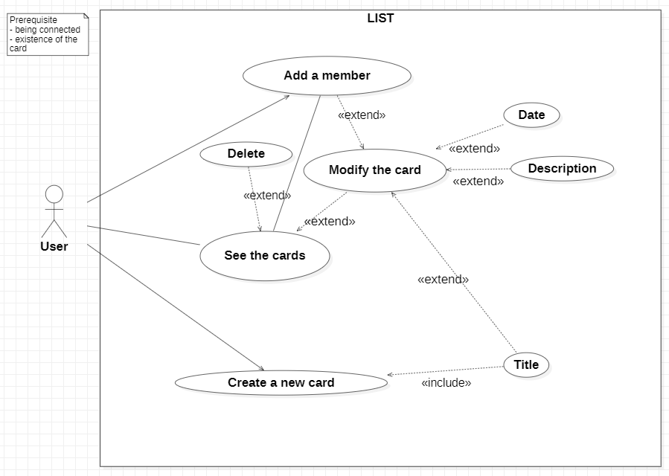
REPRÉSENTATION GRAPHIQUE DIAGRAMME DE CAS D’UTILISATION

Slide 29
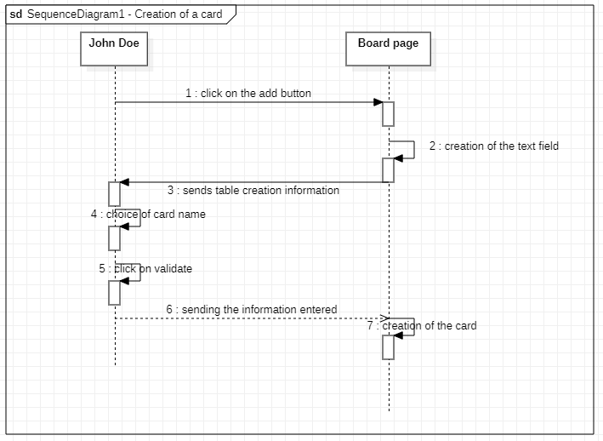
DIAGRAMME DE SEQUENCE CRÉATION D’UNE CARTE

Slide 30
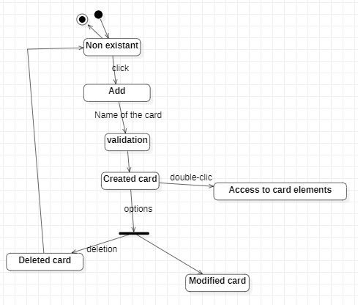
DIAGRAMME D’ÉTAT-TRANSITION CAS D’UNE CARTE

Slide 31
MODÈLE CONCEPTUEL DE DONNÉES

Slide 32
DICTIONNAIRE DE DONNÉES

Slide 33
1. IDENTIFICATION DES UTILISATEURS
Un utilisateur est identifié par
un numéro unique
Une adresse mail
Un mot de passe
Nom
Prénom
Une image de profil
Un type par défaut (admin ou superadmin).
État du compte : activé ou pas.
Une couleur de thème
Une date de création de compte

Slide 34
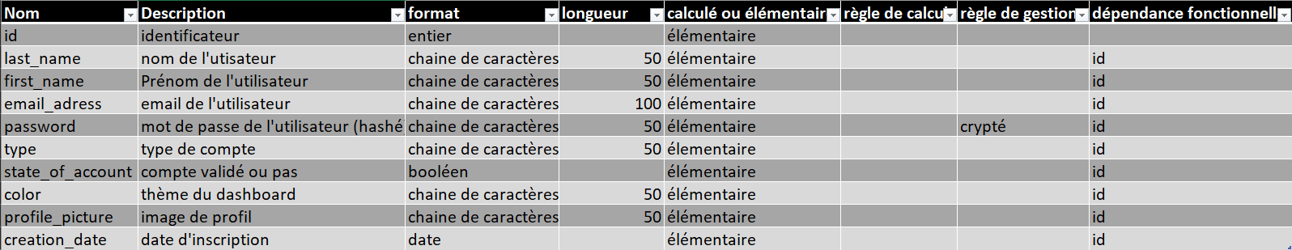
1. IDENTIFICATION DES UTILISATEURS

Slide 35
2. IDENTIFICATION DES TABLEAUX
Un tableau est identifié par
Un identifiant unique
Un nom de tableau
Une position
Une Couleur
Une date de création

Slide 36
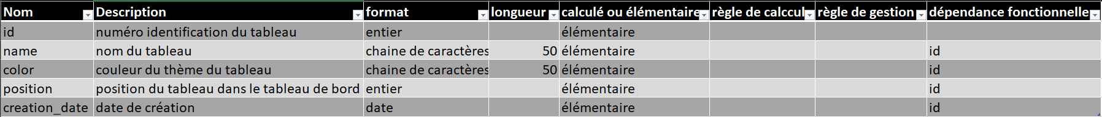
2. IDENTIFICATION DES TABLEAUX

Slide 37
3. IDENTIFICATION DES LISTES
Une liste possède certaines informations de base qui permettent de l’identifier.
un identifiant unique
Un nom
Une position
Une date de création

Slide 38
3. IDENTIFICATION DES LISTES

Slide 39
4. IDENTIFICATION DES CARTES
Une carte possède certaines informations de base qui permettent de l’identifier.
Un identifiant unique
Un nom
Un contenu
Une Date de création
Date de début de tâche
Date limite de tâche
Une position
Une couleur de couverture

Slide 40
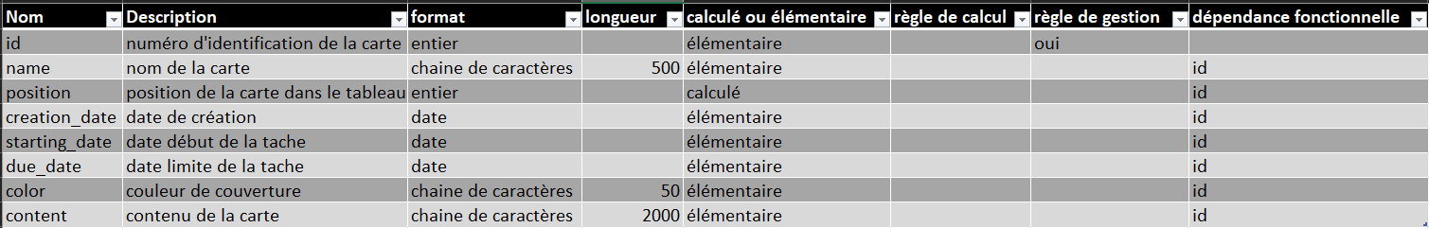
4. IDENTIFICATION DES CARTES

Slide 41
5. IDENTIFICATION DES RÔLES
Un rôle peut être identifié par les éléments suivants.
Un identifiant unique
Un nom

Slide 42
5. IDENTIFICATION DES RÔLES

Slide 43
5. IDENTIFICATION DES PERMISSIONS
Une permission peut être identifiée par les éléments suivants.
Un identifiant unique
Un nom

Slide 44
5. IDENTIFICATION DES PERMISSIONS

Slide 45
MODÉLISATION

Slide 46
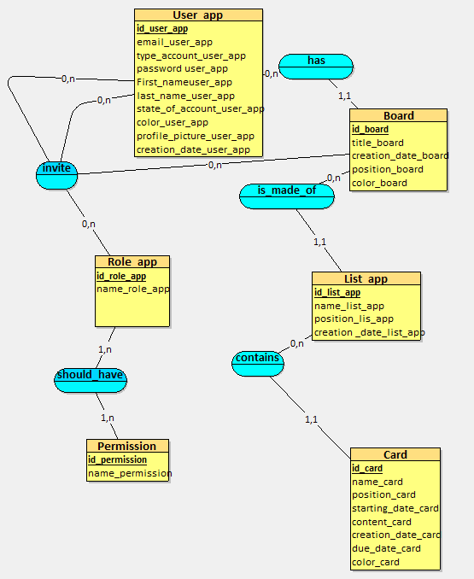
1. MODÈLE LOGIQUE

Slide 47
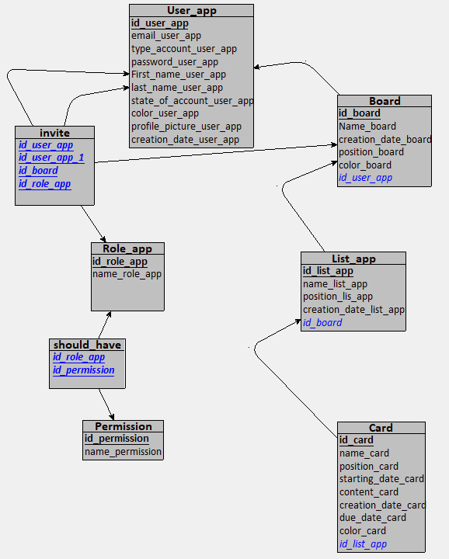
1. MODÈLE LOGIQUE

